Slide 1
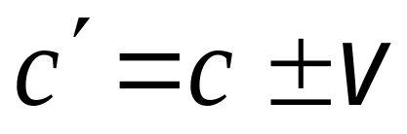
19世纪，人们认为光的传播需要一种无所不在、绝对静止的弹性介质—“以太”，建立在“以太”上的参考系即为“绝对静止”参考系，光速相对于此参考系不变．
则 在相对以太运动的参考系中的速度应为：

Slide 2



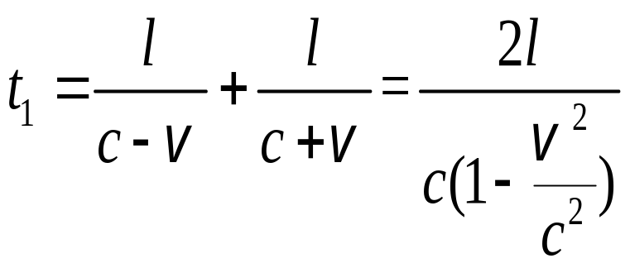


迈克耳孙-莫雷实验
设“以太”参考系为 系
实验室为 系
“以太”参考系是绝对静止系
G M1 G
M2
M1
G
T

Slide 3


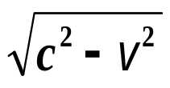




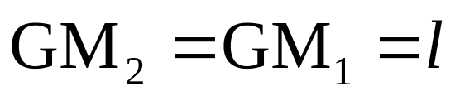
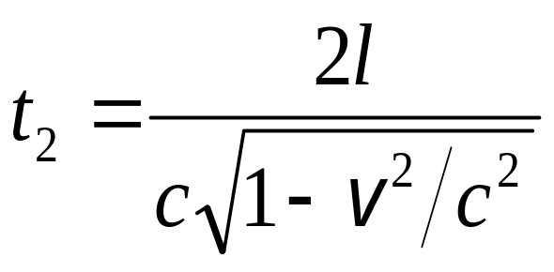
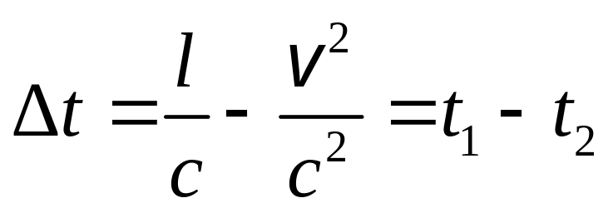
M2
G M2
M2 G
M1
G
T
（从 系看）
G M₂ G

Slide 4
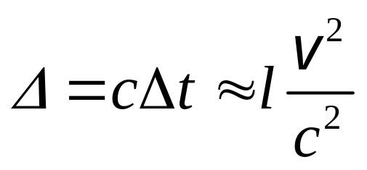
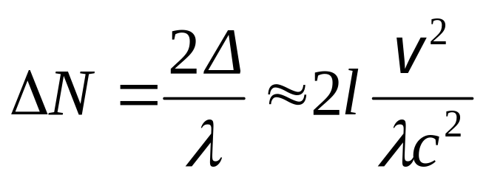



仪器可测量精度
实验结果
未观察到地球相对于“以太”的运动.

Slide 5
以后又有许多人在不同季节、时刻、方向上反复重做迈克耳孙-莫雷实验．近年来,利用激光使这个实验的精度大为提高,但结果却没有任何变化．
结论：作为绝对参考系的以太不存在.

Slide 6


迈克耳孙-莫雷实验测到以太漂移速度为零,对以太理论是一个沉重的打击,被人们称为是笼罩在19世纪物理学上空的一朵乌云.

Slide 7
选择进入下一节：
14-0 教学基本要求
14-1 伽利略变换式
经典力学的绝对时空观
14-2 迈克耳孙-莫雷实验
否定了绝对参考系的存在
14-3 狭义相对论的基本原理
洛伦兹变换式
14-4 狭义相对论的时空观

Slide 8
选择进入下一节：
* 14-5 光的多普勒效应
14-6 相对论性动量和能量
* 14-7 等离子体与受控核聚变
* 14-8 广义相对论简介

